Slide 1
সবাইকে স্বাগতম

Slide 2
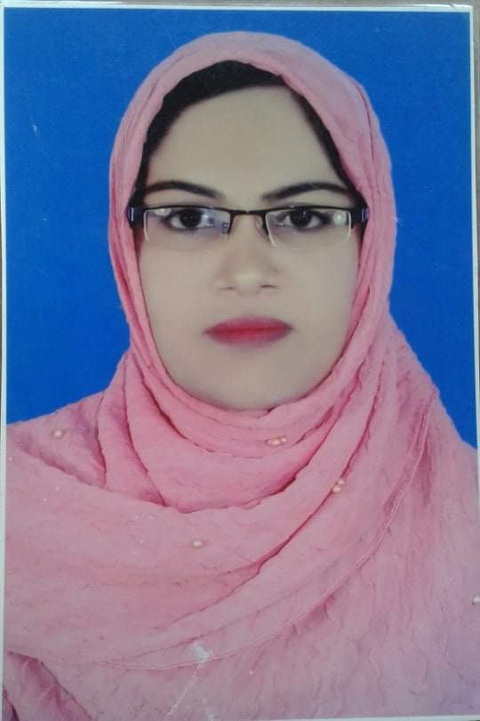
শিক্ষক পরিচিতি
আফরোজা সুলতানা
সহকারী শিক্ষক
ধনুয়া সরকারি প্রাথমিক বিদ্যালয়
শ্রীপুর-গাজীপুর।

Slide 3
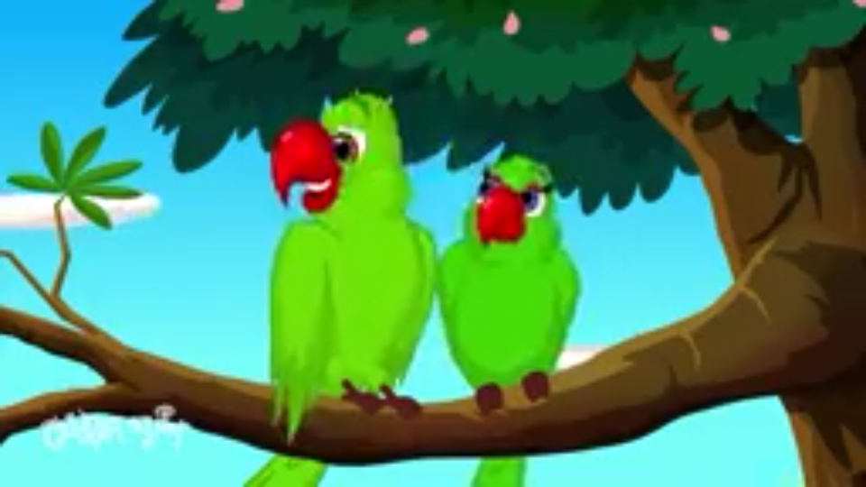
পাঠ পরিচিতি
শ্রেণিঃপ্রাক-প্রাথমিক
বিষয়ঃবাংলা
পাঠ শিরোনামঃছড়া
পাঠ্যাংশঃআয়রে আয় টিয়ে
সময়ঃ২০মি
তাারিখঃ

Slide 4
আজ আমরা পরব
ছড়া
আয়রে আয় টিয়ে

Slide 5
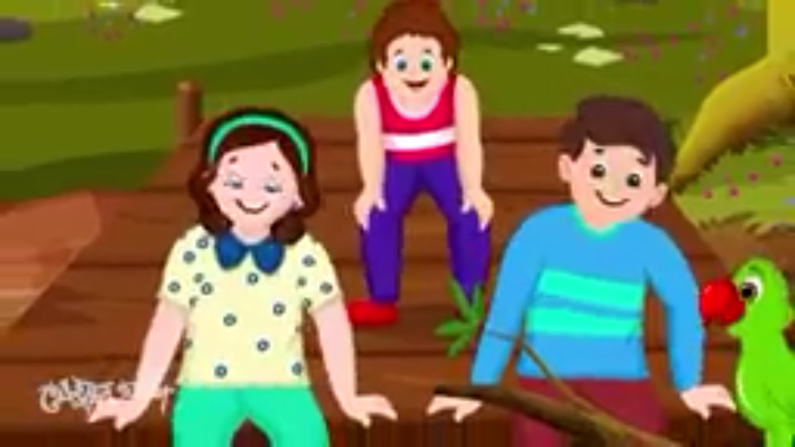
এই পাঠ শেষে শিক্ষার্থীরা-
ছড়া শুনে আনন্দ লাভ করবে ও তার অভিব্যক্তি প্রকাশ করবে।
ছড়া শুনে আনন্দ লাভ করবে ও তার অভিব্যক্তি প্রকাশ করবে।
পাঠ্যবইয়ের ছড়া স্পষ্টভাবে বলতে পারবে।
পাঠ্যবইয়ের ছড়া স্পষ্টভাবে বলতে পারবে।
পাঠ্যবইয়ের ছড়া স্পষ্টভাবে আবৃত্তি করতে পারবে।
পাঠ্যবইয়ের ছড়া স্পষ্টভাবে আবৃত্তি করতে পারবে।

Slide 7
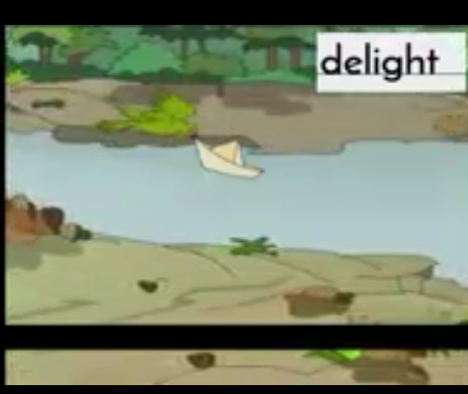
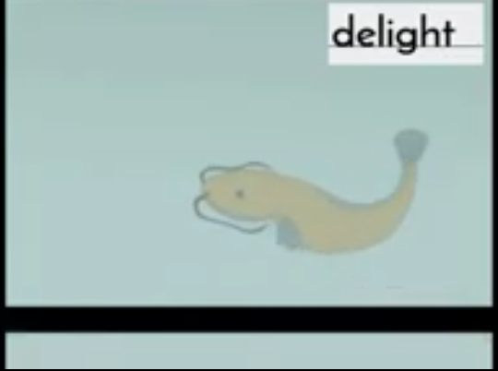
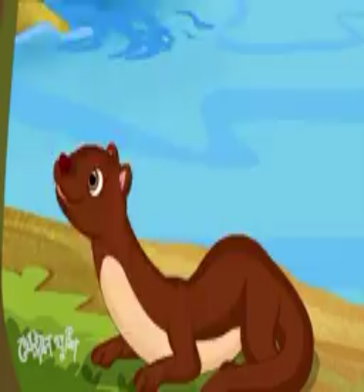
ছবিগুলো দেখি এবং বলি
টিয়ে
না
বোয়াল
ভোঁদর
এসো ছড়াটির একটি গানের ভিডিও দেখি..

Slide 8
পাঠ্যবই সংযোগ
শিক্ষক সহায়িকা
ছড়া
নং-১৪
পৃষ্টা নং-৫৫।

Slide 9
শিক্ষকের পাঠ
আয়রে আয় টিয়ে
নায়ে ভরা দিয়ে,
না নিয়ে গেল বোয়াল মাছে
তাইনা দেখে ভোঁদর নাচে ।
ওরে ভোঁদর ফিরে চা
খোকার নাচন দেখে যা।

Slide 10
জোড়ায় পাঠ
শিক্ষার্থীদের জোড়ায় ভাগ করে দিব ।
জোড়ায় একজন বলবে অন্যজন শুনবে।
এভাবে প্রতি জোড়ায় ছড়াটি অনুশীলন করাবো।

Slide 11
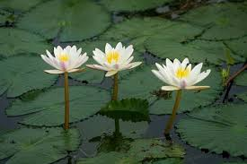
দলীয় কাজ
শিক্ষার্থীদের কয়েকটি দলে ভাগ করে দিব।
তারপর প্রতিটি দল থেকে একজন করে ছড়াটি আবৃত্তি করবে
এবং দলের বাকীরা মনোযোগ দিয়ে শুনবে।
পর্যাক্রমে সবাই ছড়াটি আবৃত্তি করবে।

Slide 12
মূল্যায়ন
ছড়াটি আবৃত্তি করো
আয়রে আয় টিয়ে
নায়ে ভর দিয়ে
না নিয়ে গেল বোয়াল মাছে
তাইনা দেখে ভোঁদর নাচে
ওরে ভোঁদর ফিরে চা
খোকার নাচন দেখে যা।

Slide 13
ধন্যবাদ সবাইকে

